Slide 1
ASP.NET WEB PROGRAMLAMA
ASP .NET nedir?
Dezavantajları
1) Windows zorunluluğu
ASP.NET halen Windows işletim sistemi kullanan bir sunucu üzerinde yapılandırılmak zorunda; kısacası platform bağımsız değil. ASP’de de olan bu sorunu çözmek için Linux sistemlerinde çalışan birkaç ASP hosting sunucusu geliştirildiyse de, işin açıkçası pek başarılı olabilmiş değil. ASP.NET de hali hazırda Windows ve IIS (Internet Information Server)’a mahkûm görünüyor.
2) Eklenti krizi
ASP.NET kaynak olarak bedava gibi görünebilir ama programlama konusunda bilgili değilseniz hazırlıklı olmanız gereken bir durum var, o da eklentiler. Bir işlemi yapmak için gereken eklentiler genelde ücretli olarak satılıyor. Tabii saatlerce uğraştan sonra bedava olan birkaç eklentiyi zor da olsa bulabilirsiniz.
3) Hosting maliyeti
Eğer dışarıdan hosting hizmeti alacaksanız biraz daha fazla para ödemeye hazırlıklı olmanız gerekiyor. Çünkü genel olarak Windows hosting daha pahalı ki bu da normal olması gereken bir fark.
2021
Hazırlayan: Dr. Öğr Üyesi Kamil ÖZCAN

Slide 2
ASP.NET WEB PROGRAMLAMA
ASP .NET nedir?
4) Güvenlik
Güvenlik açıkları ASP.NET"ten değil ne yazık ki IIS"ten kaynaklanıyor. Her yeni sürümde açıkları kapansa da IIS dünya çapında güvenlik açıklarıyla ünlü. Fakat .NET ile bununda bir dezavantaj olmaktan çıkması bekleniyor.
5) Bedava değil
Evet, buna bir çok kişi şaşıracak ama temelde ASP.NET bedava değil. Ne de olsa kendi bilgisayarınızda ASP.NET kullanabilmek için (lisanslı) bir Windows sürümüne ihtiyacınız var. Bu da demek ki tam anlamıyla bedava değil.
2021
Hazırlayan: Dr. Öğr Üyesi Kamil ÖZCAN

Slide 3
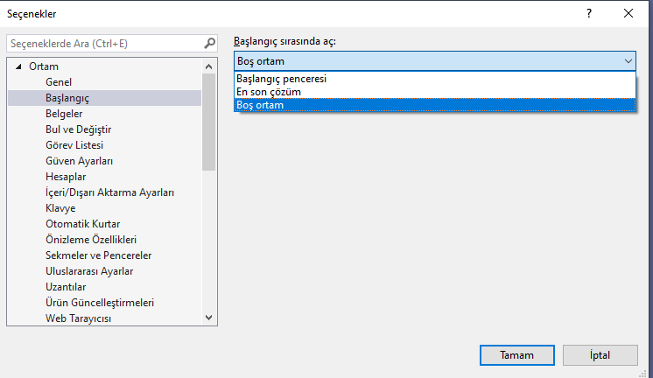
ASP.NET WEB PROGRAMLAMA
Visual Studio 2019 ile WebSitesi oluşturma
Visual Studio ilk açıldığında önceki düzenlenen projelerin adı ve Yeni proje oluşturma seçenekleri gelmektedir. Buradan yeni proje eklenebilir. İstenirse Visual Studio açıldığında bu karşılama ekranı kapatılabilir. Bu sayede daha hızlı açılış yapılabilir. Bunun için Menüden «Araçlar» «Seçenekler» seçilerek aşağıdaki ekran gelir.
«Başlangıç» ve oradan «Boş ortam» seçeneği aktifleştirilir.
2021
Hazırlayan: Dr. Öğr Üyesi Kamil ÖZCAN

Slide 4
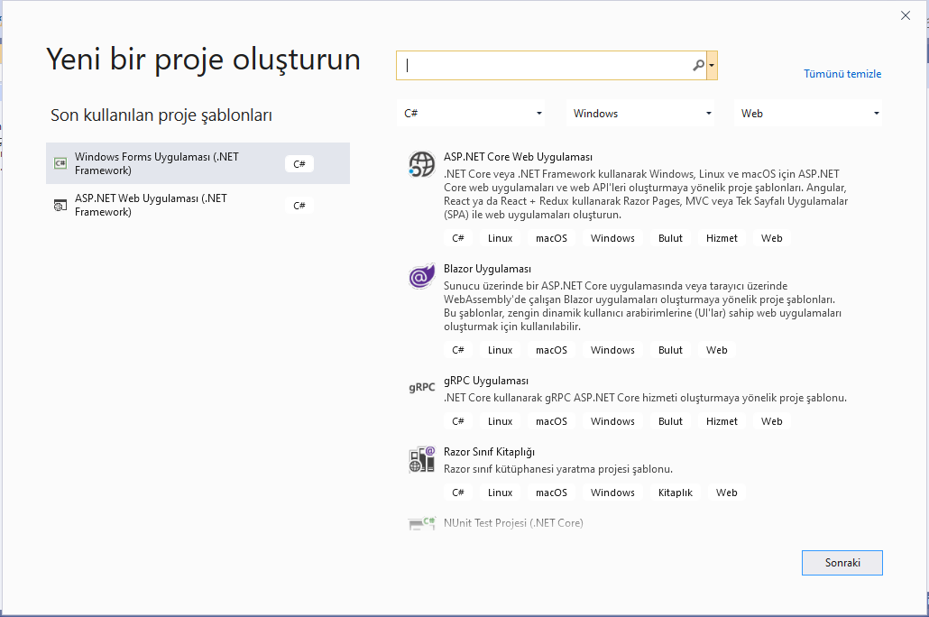
ASP.NET WEB PROGRAMLAMA
Visual Studio 2019 ile WebSitesi oluşturma
Program ana penceresinde «Dosya» «Yeni» «Proje» seçildiğinde yandaki pencere gelecektir.
Bu bölümden proje türü seçilmelidir. Listede bulmak zor olabileceği için arama kutusuna «ASP.NET Web Uygulaması (.Net Framework)» yazılarak aratılır.
Bulup seçtiktan sonra «Sonraki» düğmesine basılır.
2021
Hazırlayan: Dr. Öğr Üyesi Kamil ÖZCAN

Slide 5
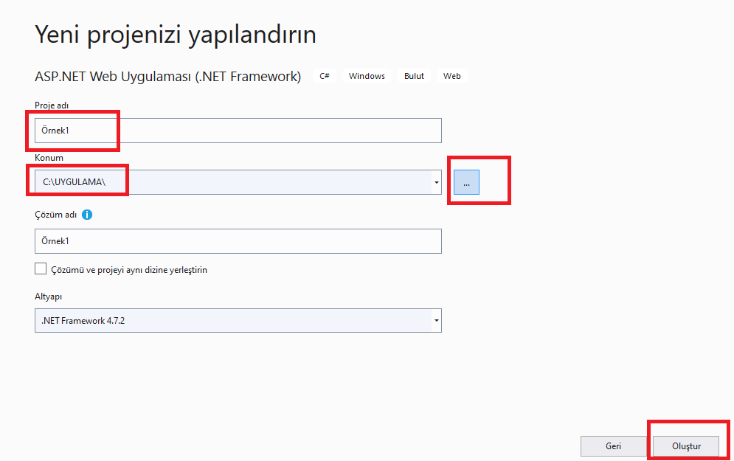
ASP.NET WEB PROGRAMLAMA
Visual Studio 2019 ile WebSitesi oluşturma
Gelen ekranda «Proje Adı» belirlenmeli.
Sağdaki düğme kullanılarak projemizi oluşturacağımız klasör seçilir.
Oluştur düğmesi ile devam edilir.
2021
Hazırlayan: Dr. Öğr Üyesi Kamil ÖZCAN

Slide 6
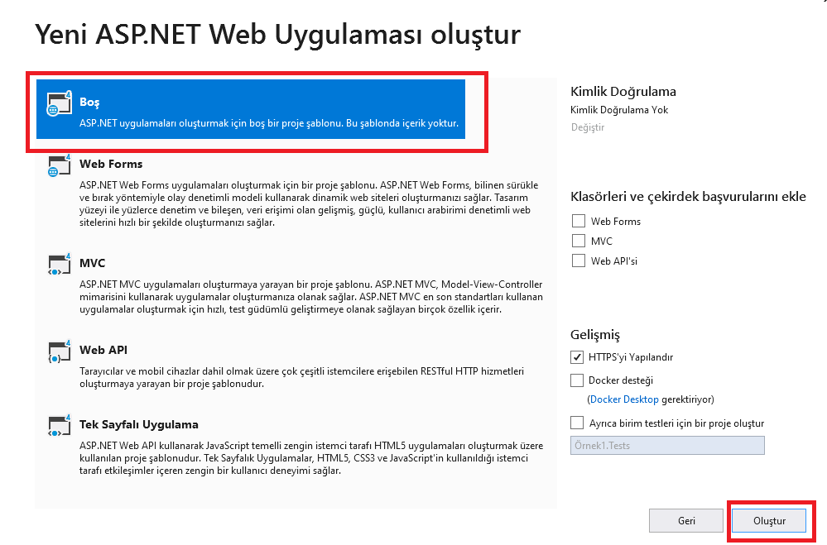
ASP.NET WEB PROGRAMLAMA
Visual Studio 2019 ile WebSitesi oluşturma
Oluşturulacak Web uygulamasında solda seçimler vardır. Biz derslerimizde «Boş» seçeceğiz.
Diğerleri seçildiğinde bize hazır bir Web sitesi vermektedir. Bunun içinde jquery, menüler vs. tam donanımlı bir şablon oluşturmaktadır.
Öğrenmeye baştan başlamak için «Boş» seçerek devam edeceğiz.
Resimde görüldüğü gibi diğer seçeneklerde herhangi bir değişiklik yapmıyoruz.
2021
Hazırlayan: Dr. Öğr Üyesi Kamil ÖZCAN

Slide 7
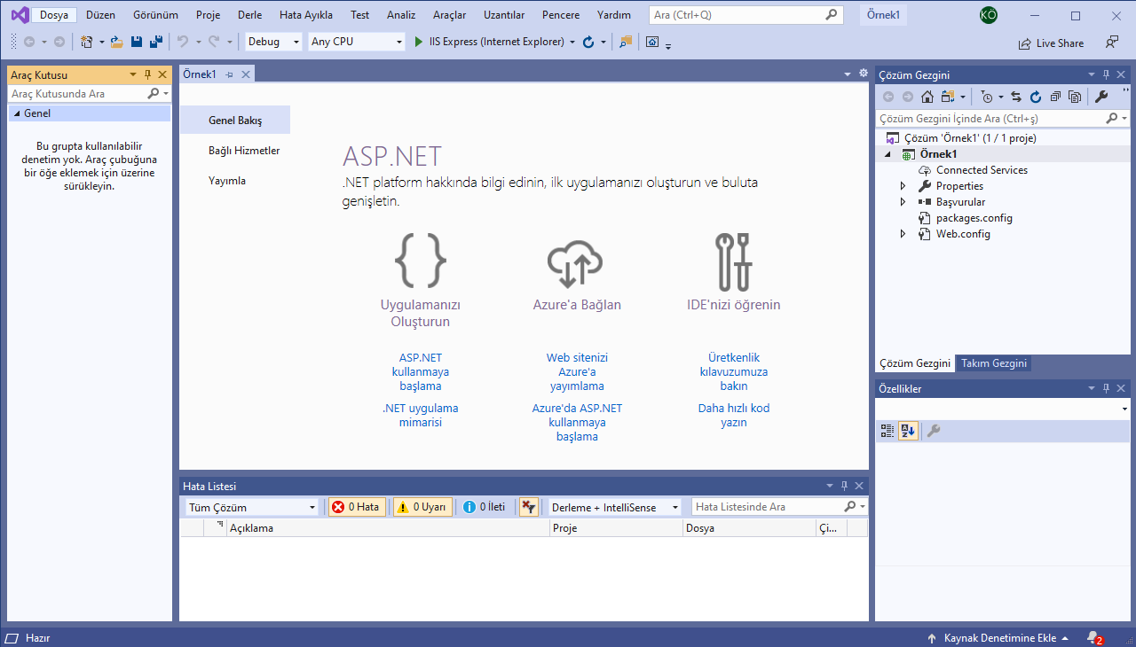
ASP.NET WEB PROGRAMLAMA
Visual Studio 2019 ile WebSitesi oluşturma
Orta bölmede oluşturduğumuz proje ile ilgili bir genel bakış ekranı vardır. Bu kapatılır.
Çözüm gezgini ile projemizdeki dosyalar ve klasörler listelenmektedir. Onun altında ise Özellikler bölümü bulunmaktadır.
Solda ise Sayfada kullanacağımız araçlar listelenmektedir.
2021
Hazırlayan: Dr. Öğr Üyesi Kamil ÖZCAN

Slide 8
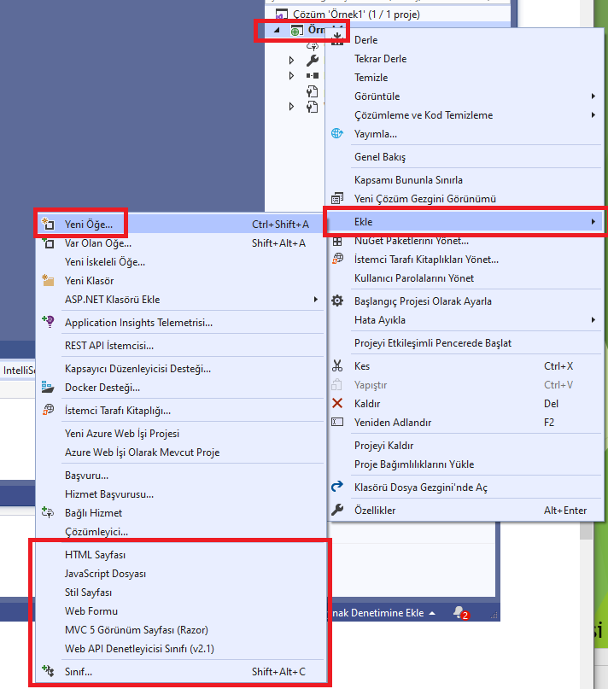
ASP.NET WEB PROGRAMLAMA
Visual Studio 2019 ile WebSitesi oluşturma
Web sitemize ilk olarak bir sayfa ekleyelim.
Çözüm gezgininde Proje ismi üzerinde farenin sağ tuşuna basıyoruz. «Ekle» seçeneğine gelince bir alt menü açılır.
«Yeni Öğe» ile projeye ekleyebileceğimiz tüm sayfa tiplerinin listesi gelmektedir.
Fakat aşağıda işaretli yerde en son eklediğimiz sayfa tipleri ve en çok kullanılan sayfa tipleri yer almaktadır.
Biz listeden «Web Formu» seçip adını değiştirmeden ekliyoruz.
2021
Hazırlayan: Dr. Öğr Üyesi Kamil ÖZCAN

Slide 9
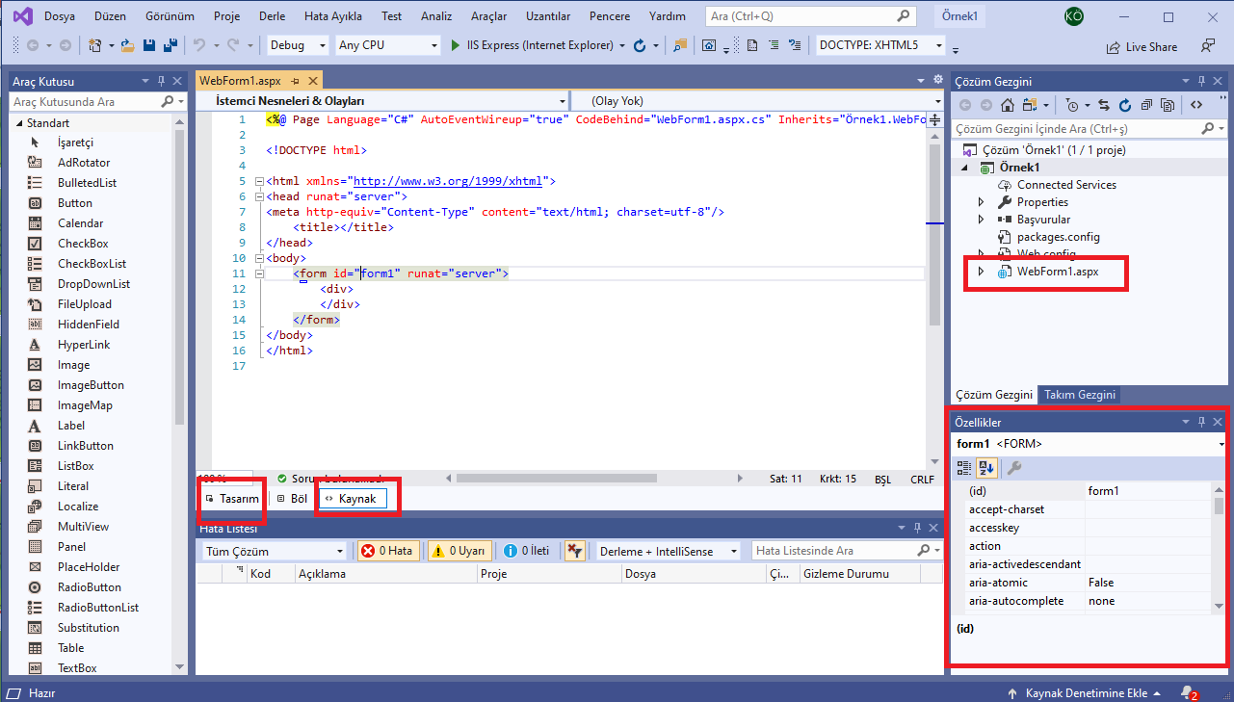
ASP.NET WEB PROGRAMLAMA
Visual Studio 2019 ile WebSitesi oluşturma
Çözüm gezgininde eklediğimiz sayfanın adını görüyoruz.
«WebForm1.aspx»
Orta bölümde eklediğimiz sayfanın html kaynak kodları gösterilmektedir.
Kaynak kodlarda seçtiğimiz elemanın özellikleri ise sağda Özellikler penceresinde gösterilmektedir.
Sayfa eklendikten sonra Araç kutusu bölmesinde araçlarımız listelenmektedir.
2021
Hazırlayan: Dr. Öğr Üyesi Kamil ÖZCAN

Slide 10
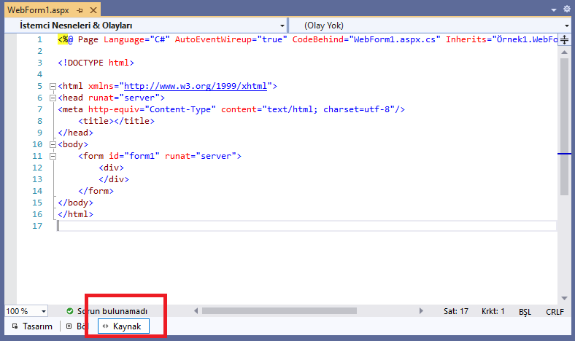
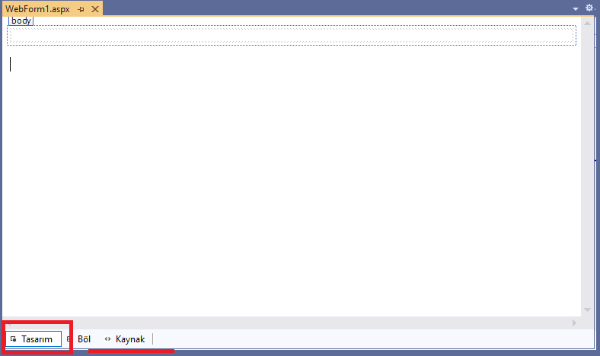
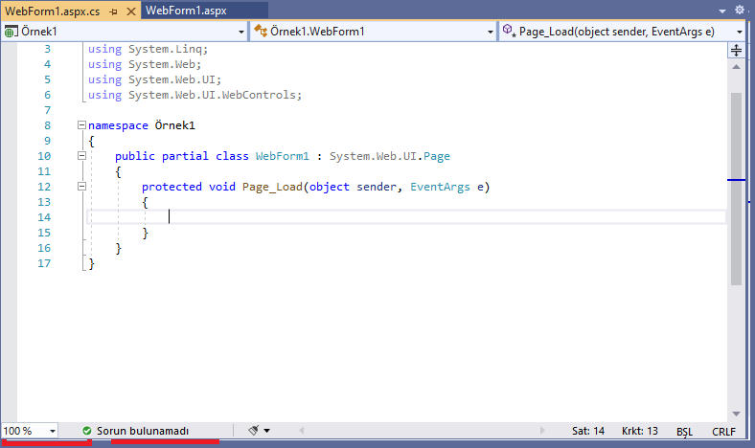
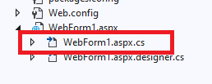
ASP.NET WEB PROGRAMLAMA
Visual Studio 2019 ile WebSitesi oluşturma
Visual Studio’da bir Web sayfasının tasarımı üç farklı görünümde yapılmaktadır. Solda html kod tasarımı ortada sayfanın görsel tasarımı görülmektedir. Sağda ise c# kodları görülmektedir.
Sayfa tasarımının altında Kaynak ve Tasarım seçenekleri ile bu iki görünüm arasında geçiş yapılır. C# kod sayfasına geçiş ise Çözüm gezgininde sayfa isminin solundaki «+» işaretine tıklanarak cs uzantılı dosya görüntülenir. Bu dosya seçilerek kod kısmına geçiş yapılır.
2021
Hazırlayan: Dr. Öğr Üyesi Kamil ÖZCAN

Slide 11
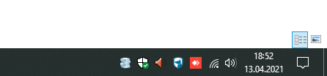
ASP.NET WEB PROGRAMLAMA
Visual Web Developer Web Server Nedir?
Hazırladığımız Web projesini F5 tuşuna basarak çalıştırabiliriz. Web siteleri Web tarayıcı ile görüntülenebilir. Bu sebeple varsayılan olarak Visual Studio İnternet Explorer ile Web sitemizi gösterir. İstenirse Web tarayıcı değiştirilebilir.
Web tarayıcı programımız aslında bir Web sunucuya bağlanarak çalışması gerekir. Bunun için Visual Studio ile birlikte yerelde test etme amacıyla bir Web sunucu oluşturur. Bu sayede, hazırlamış olduğumuz Web Sitemiz sunucu ortamındaymış gibi çalışır.
Çalışırken kodlarda hata oluşursa Masaüstü projede olduğu gibi hatanın oluştuğu kod satırında durulur. Oluşan hata ile ilgili mesaj belirir. Bu şekilde proje üzerinde oluşan hata tespiti ve giderilmesi kolaylaşmaktadır.
Visual Studio ile web projemiz çalıştırıldığında aşağıda resimde görülen bildirim alanında işaretli olan simge ile çalıştığı anlaşılır.
2021
Hazırlayan: Dr. Öğr Üyesi Kamil ÖZCAN

